Slide 1
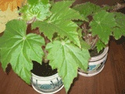
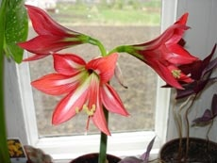
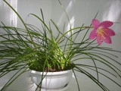
МИР КОМНАТНЫХ ЦВЕТОВ
ПРОЕКТ
Койнова Наталья Михайловна, д/с № 16, гр. № 13.

Slide 2
Цели проекта:
- Создание условий для ознакомления с миром цветов.
- Воспитывать познавательное отношение к природе.
- Развивать добрые чувства, ответственность за благополучие
живых организмов, которые нуждаются в их
покровительстве.
Задачи проекта:
1. Формировать представления о комнатных цветах, их
значимости в жизни человека.
2. Расширить знания о комнатных растениях
3. Углубить знания о приёмах по уходу за растениями
4. Развивать познавательный интерес.
5. Воспитывать бережное отношение к цветам.

Slide 3
Детям были заданы вопросы, которые представлены в таблице
Что знаем? | Что еще хотим узнать? | Как можем найти ответы на свои вопросы?
Цветы растут в горшках У цветов разные листья Одни цветут, другие нет. У цветов разные цветки Их нужно поливать Они могут погибнуть | Какие еще есть цветы Названия цветов История возникновения цветов Как ухаживать за цветами | В книгах В интернете Спросить у родителей

Slide 4
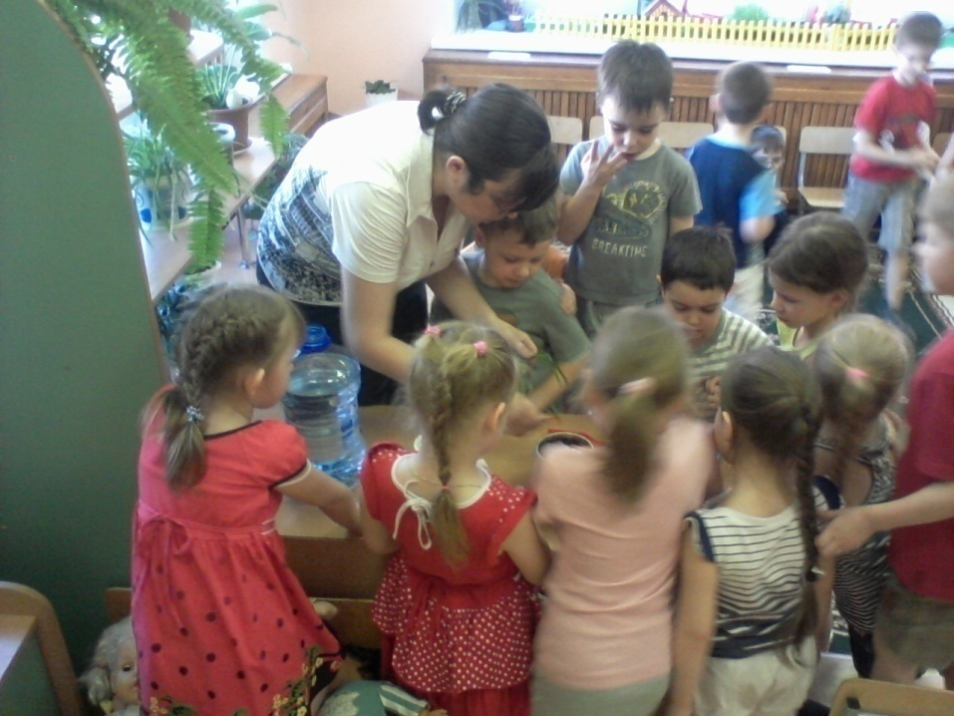
Этапы проекта
Подготовительный
1. Разучивание стихов о комнатных растениях.
2. Рассматривание журналов, иллюстраций, фотографий
комнатных растений.
3. Наблюдение за трудом взрослых: пересадка, посадка комнатных растений,
полив, опрыскивание и др.
4. Экскурсия в экологическую комнату в детском саду.

Slide 5
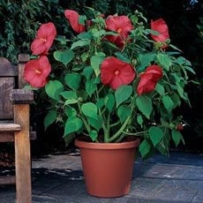
Некоторые люди недооценивают значение комнатных цветов, думая о них лишь как об украшении дома, лекарстве или средстве улучшения микроклимата квартиры, и даже не предполагают, что цветы способны открыть перед человеком целый мир гармонии, очистить дом и защитить его от неприятностей. Цветы помогают развить творческие способности, благотворно воздействуют на сердечнососудистую систему и на физическое, психологическое и энергетическое состояние человека в целом. Комнатные цветы очищают пространство вокруг себя, создают атмосферу комфорта, защищают помещение от нежелательных влияний. Главное, о чём нужно помнить – о комнатных цветах нужно заботиться и дарить им свою любовь, только тогда они будут служить надёжной защитой от многих жизненных невзгод.

Slide 6
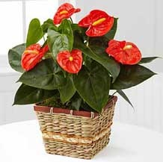
Уголок природы является местом систематического труда и наблюдений, где дети имеют возможность максимально проявить активность и самостоятельность. В повседневной жизни у дошкольников воспитывается познавательное отношение к природе, желание ухаживать за цветами.
Комнатные растения – дидактический материал, с помощью которого решаются задачи экологического образования. Поэтому был разработан экологический проект «Мир комнатных цветов».

Slide 7
ИСПОЛЬЗОВАНИЕ КОМНАТНЫХ РАСТЕНИЙ В РАБОТЕ С ДЕТЬМИ
РАЗВИТИЕ РЕЧИ
ИГРА
СЕНСОРНОЕ ВОСПИТАНИЕ
ЭКСПЕРЕМЕНТИРОВАНИЕ

Slide 8
На начало работы по данному проекту была проведена диагностика у детей. Исследование показало, что 20% имеют высокий уровень знаний, 25% - средний, 35% - низкий.
Дети не знали названия цветов, как правильно ухаживать за ними.
Не имели представления о том, зачем нужны растения в помещениях.

Slide 9
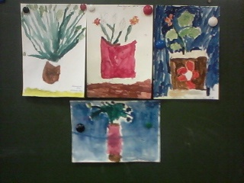
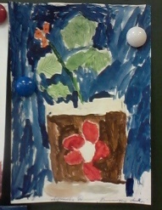
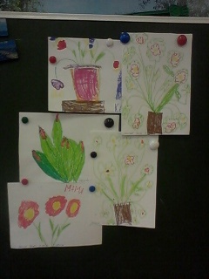
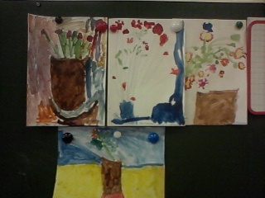
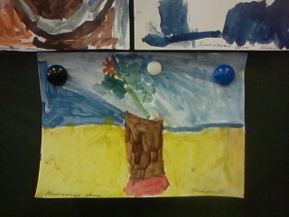
Практическая часть:
Рисование с натуры «комнатные цветы»

Slide 10
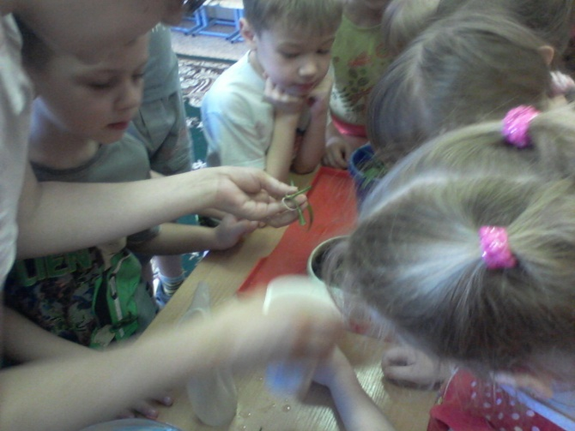
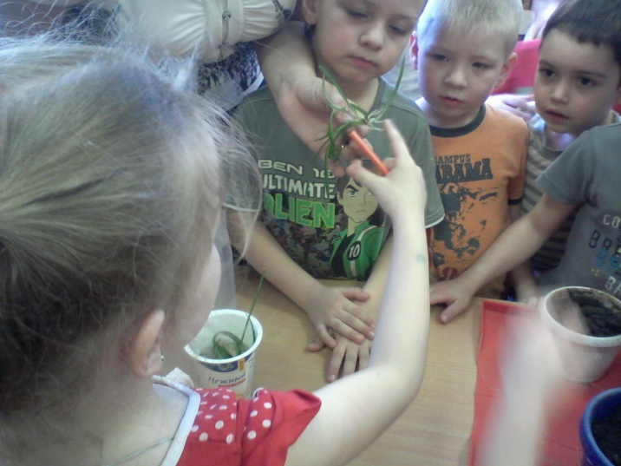
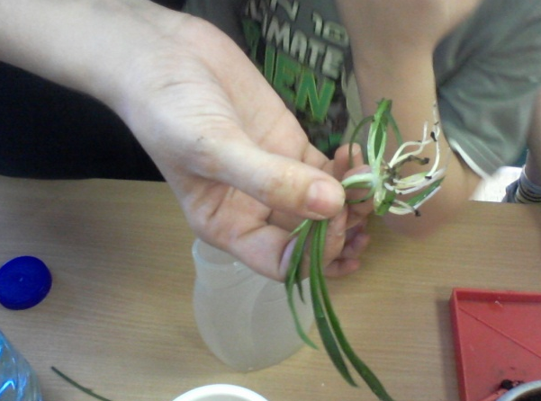
Провели беседу об уходе за комнатными растениями.
Провели занятия по разделу «Экология»: «Комнатные цветы».

Slide 11
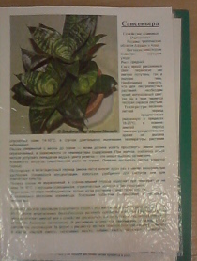
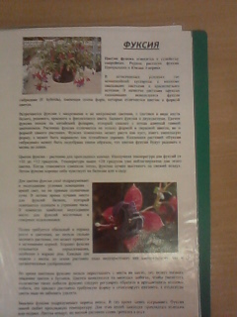
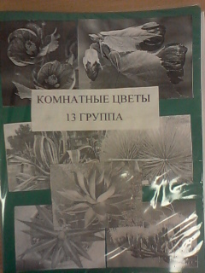
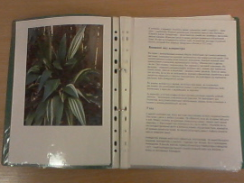
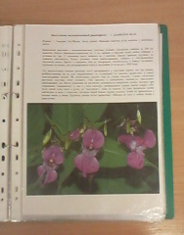
Совместно с родителями был выпущен «альбом комнатных цветов», включающий в себя название цветов, их описание, выносливость, влажность воздуха, отношение к свету, полив.

Slide 12
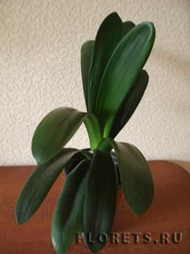
Заключительный этап:
В ходе проекта:
У детей появилось желание самостоятельно выполнять поручения по уходу за растениями.
Дети наблюдали за комнатными цветами (как приживаются, какие цветы требуют больше влаги, а какие больше света), какие цветы цветут, а какие нет. Устанавливали связи: растения – земля, растения – вода, растения – человек.

Slide 13
Проведенное в конце проекта диагностическое исследование показало положительные результаты: 74% - высокий уровень, 21% - средний, 5% - низкий.

Slide 14
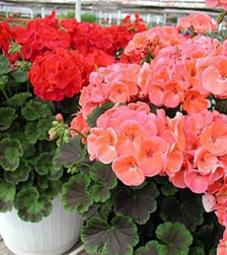
Что же мы узнали в ходе проекта:
Большое разнообразие комнатных цветов.
Подробное строение цветка.
Правила ухода за цветами.
Размножение цветов.
Для чего нужны цветы.

Slide 15
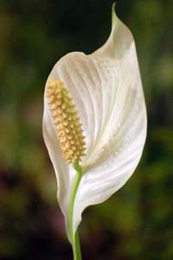
Данный проект предусматривает поисковую работу, выполнение творческих заданий, направлен на углубление знаний о комнатных растениях. Работа над проектом позволяет объединить теоретические знания детей с практическими навыками, приобретенными в ходе исследовательских работ.

Slide 16
Нельзя забывать, что
Комнатные растения
Это для детей источники
Красоты
Доброты
Хорошего настроения
Здоровья
Чистого воздуха

